Slide 1
Excel 2002,2003基本
起動から終了まで、 画面構成
使用環境のカスタマイズ、文字の入力書式設定、コピー、貼り付け、クリア

Slide 2
Excelの起動
[すべてのプログラム]-[Microsoft Office ]-[Microsoft Excel 2003]をクリック
[Microsoft Excel 2003]ショートカットをクリック
スタートメニューの[Microsoft Excel 2003]をクリック
Excelで作成したファイルをクリック
練習 Excel 2003を起動させてください。
Notes:
用語：ダイアログボックス、タブ

Slide 3
Excelの終了
メニューバーの[ファイル]の[終了]
画面右上の閉じるボタン
作成中のファイルは[保存]してから
作成中はこまめに上書き保存
Ctrlキー+Sキー 上書き保存
練習 Excel 2003を終了させてください。
練習 Excel 2003を起動させてください。

Slide 4
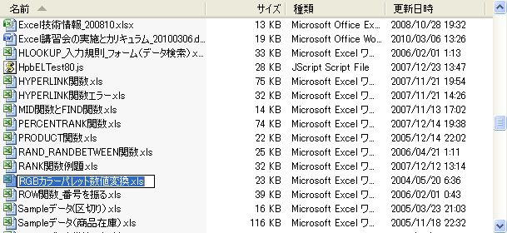
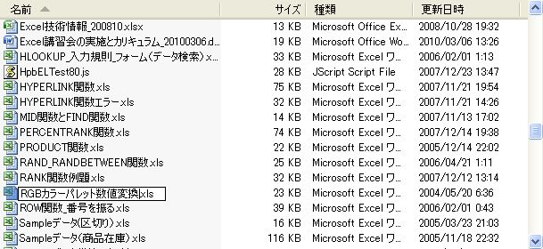
ファイルの名前の変更（リネーム）
拡張子の削除・変更はするな
ファイルの名前を変更する際、拡張子まで反転するが、拡張子を除いて名前の変更をする。もし、拡張子を削除・変更したら半角英数字で「.（ピリオド）」と「xls」と入力
拡張子は、ファイルの形式を示すもの。正しい拡張子でないと、ファイルを開けなくなることがあります。

Slide 5
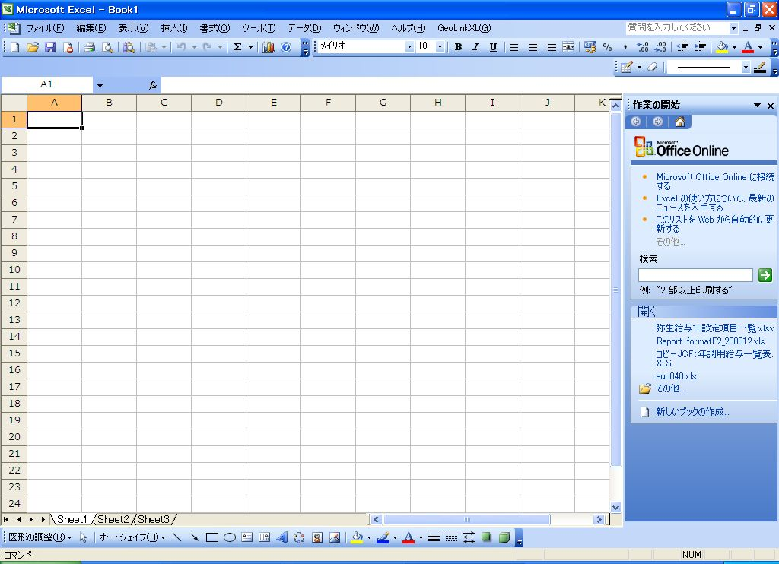
Excel 2003の画面全体
A1
IV1
A65536
IV65536
XFD1048576
Notes:
Excel 2007ではXFD1048576が最後のセル。16384列（256列から大幅増加）

Slide 6

Excel 2003の画面(1)
タイトルバー
メニューバー
ツールバー
名前ボックス
数式バー
最大化/元に戻すボタン
最小化ボタン
閉じるボタン
表示しているブックに対して操作をするボタン
Notes:
タイトルバー：作業中のファイル名が表示される。名前を付けて保存されるまでは「Book1」と表示される。複数のブックを開くと、「Book2」「Book3」と数値が増えていく。
メニューバー：Excelの機能が入っている。メニューバーの各機能をクリック時にすべてを表示させることができる。
ツールバー：

Slide 7
Excel 2003の画面(2)
全セル選択ボタン
列番号
列
作業ウィンドウ
セル
垂直スクロールバー
行番号
行
ツールバー
シート見出し
ステータスバー
水平スクロールバー

Slide 8
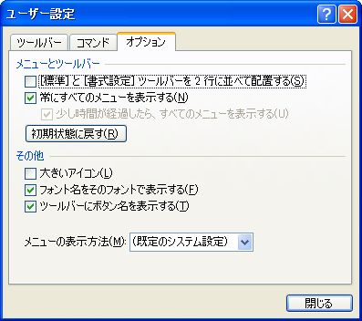
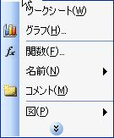
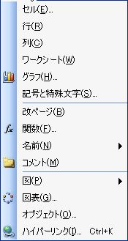
[常にすべてのメニューを表示]すべし
メニューバーのユーザー設定
メニューバーの[ツール]-[ユーザー設定]ダイアログボックスの[オプション]タブ
機能の検索や選択に時間をかけない

Slide 9
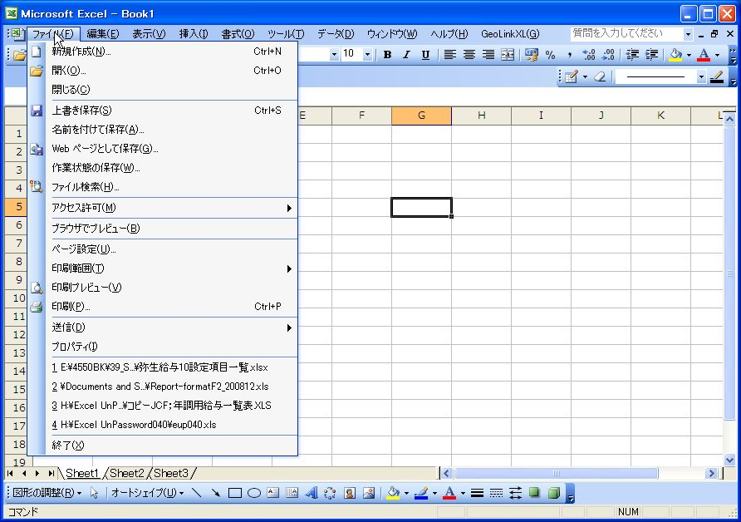
メニューバーの[ファイル]

Slide 10
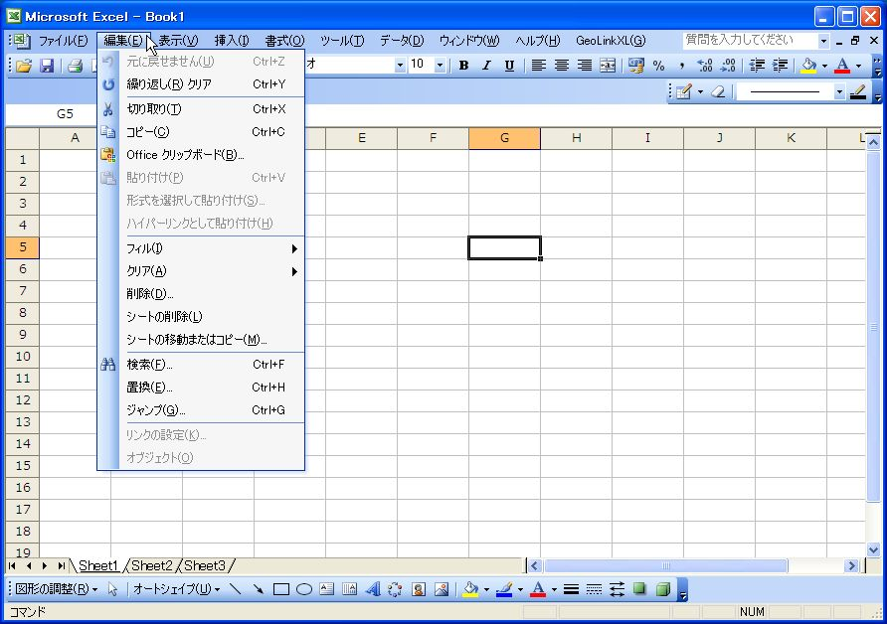
メニューバーの[編集]

Slide 11
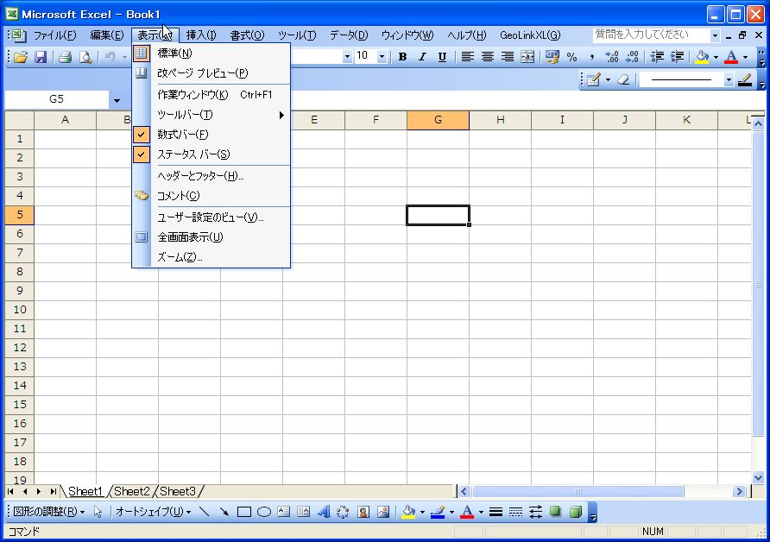
メニューバーの[表示]

Slide 12
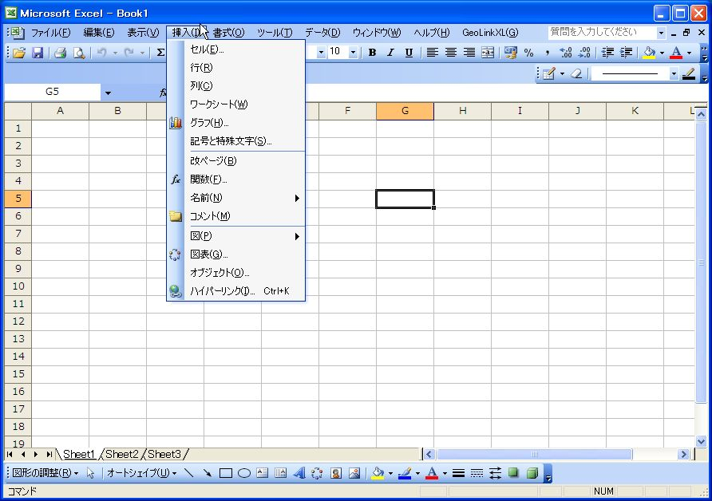
メニューバーの[挿入]

Slide 13
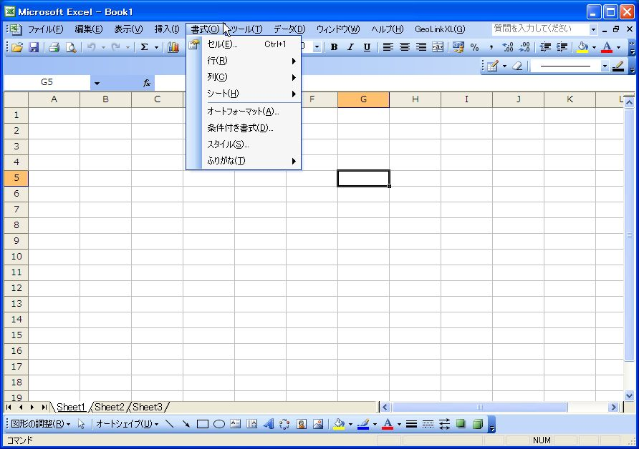
メニューバーの[書式]

Slide 14
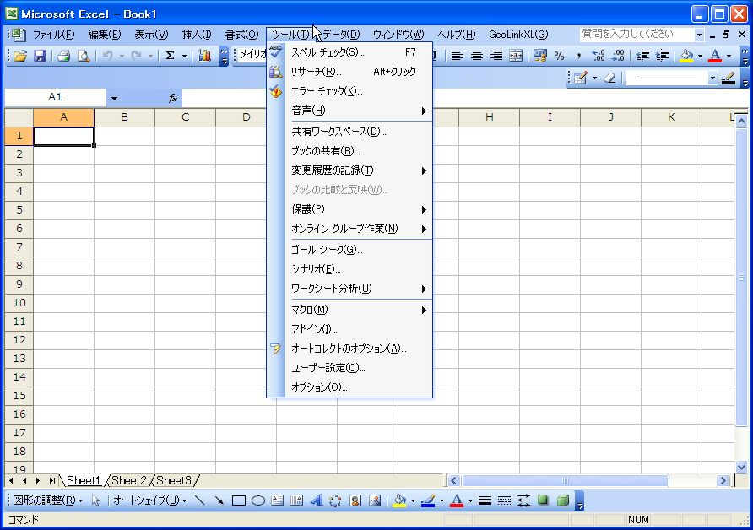
メニューバーの[ツール]

Slide 15
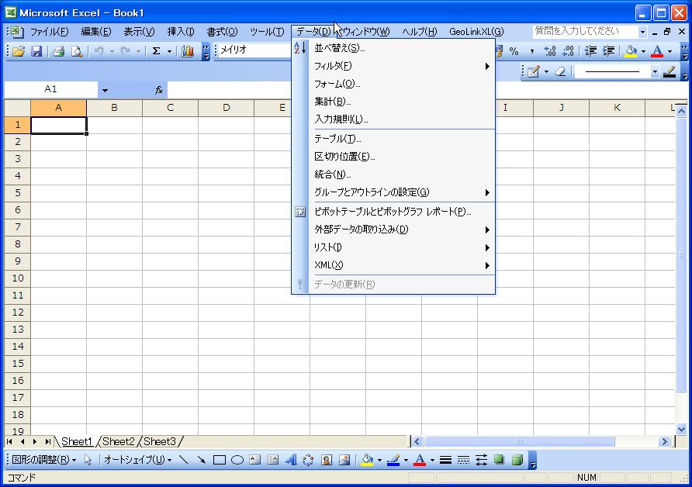
メニューバーの[データ]

Slide 16
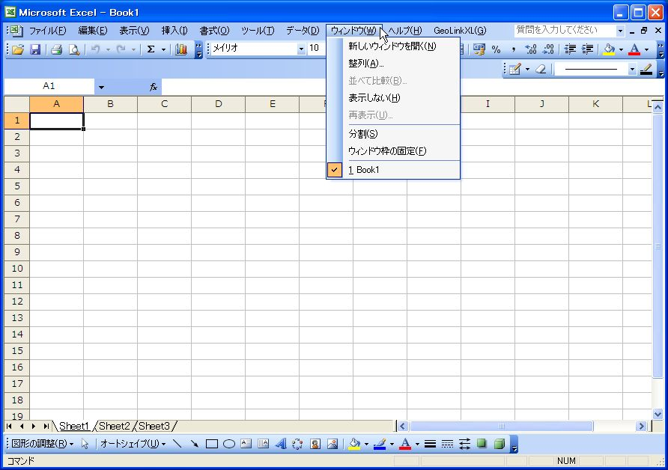
メニューバーの[ウィンドウ]

Slide 17
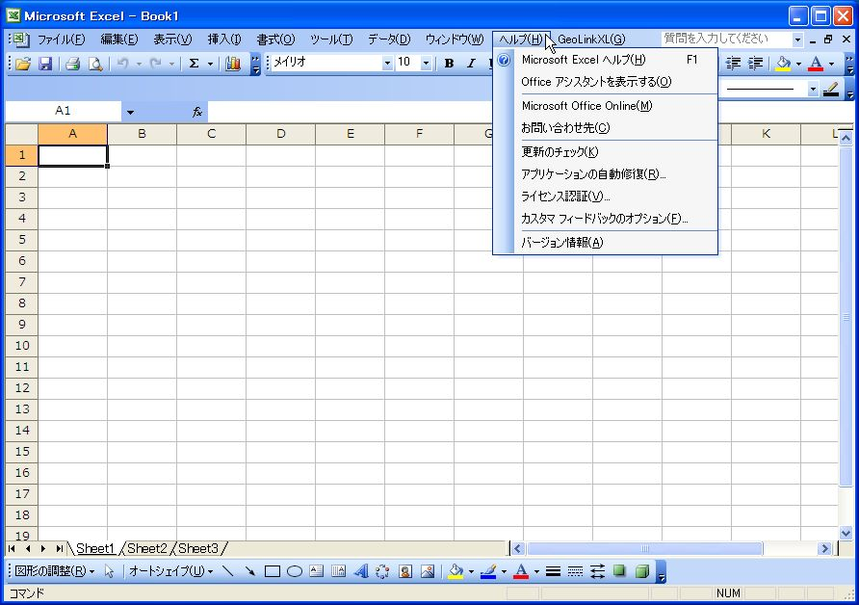
メニューバーの[ヘルプ]

Slide 18
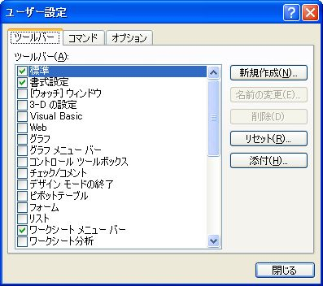
必要なツールバーを表示すべし
メニューバーのユーザー設定
メニューバーの[ツール]-[ユーザー設定]ダイアログボックスの[ツールバー]タブ
使わないツールバーは隠せ（非表示）
必要に応じ自動で表示されるものもある

Slide 19
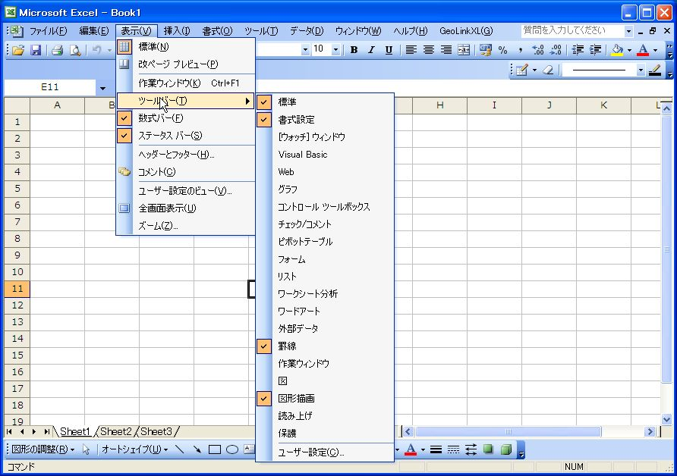
ツールバーは表示のツールバーでも

Slide 20
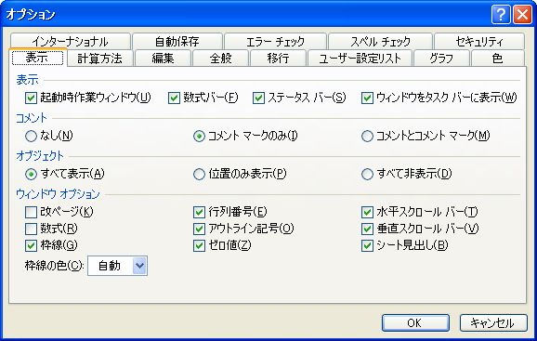
Excelのカスタマイズ：[オプション]機能
[ツール]の[オプション]をクリック → [オプション]ダイアログボックスが表示
練習[表示]タブの各チェックボックスをオン・オフして画面がどのように変化するか確認してください。
Notes:
用語：チェックボックス、ラジオボタン、リストボックス

Slide 21
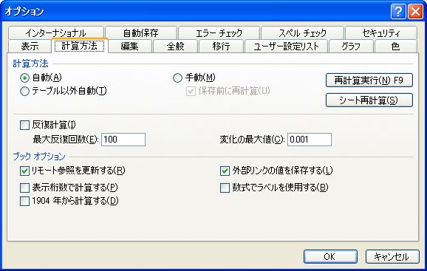
[オプション]の[計算方法]タブ
Notes:
・再計算がされないことがある。他のシステム（基幹システムなど）からダウンロードしたデータをExcelにはき出したような場合。
・Excelの年月日は、1900年1月1日からスタート。1904年はMacなどとの互換を取るため。

Slide 22
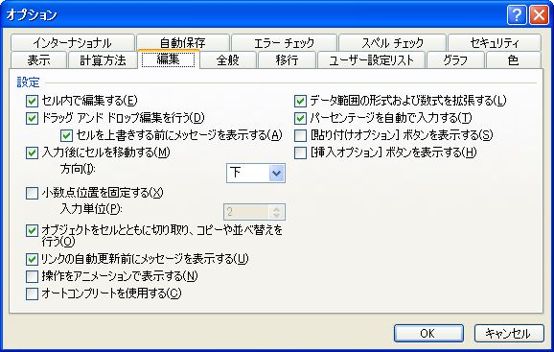
[オプション]の[編集]タブ
練習[編集]タブの「入力後にセルを移動する方向」を右に設定し、新規のワークシートのセルA1に数値の「1」を入力し、Enterキーを押してください。
続いて、セルB1に数値の「2」入力し、Tabキーを押してください。
Notes:
Excelの操作は、すべては決まっていない。便利な設定やおせっかいな機能がある。自分にあった設定を行える。

Slide 23
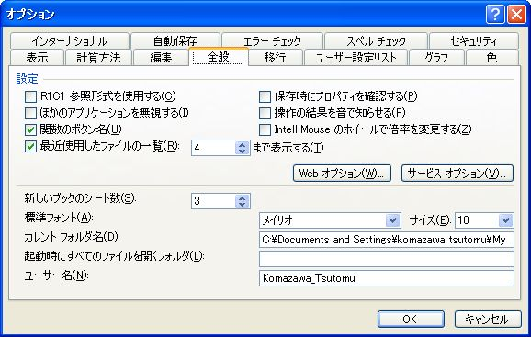
[オプション]の[全般]タブ
練習[全般]タブの「新しいブックのシート数」を「5」に、[標準フォント]を「MS 明朝」、[サイズ]を「12」に設定してください。表示されるメッセージに従い、Excelを再起動させてください。
Notes:
Excelの操作は、すべては決まっていない。便利な設定やおせっかいな機能がある。自分にあった設定を行える。

Slide 24
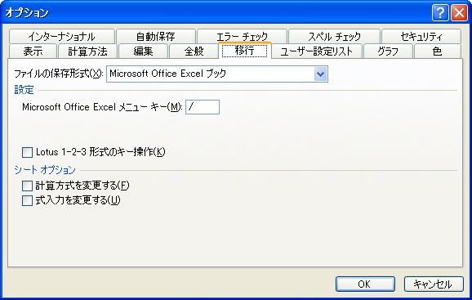
[オプション]の[移行]タブ
Notes:
Excelの操作は、すべては決まっていない。便利な設定やおせっかいな機能がある。自分にあった設定を行える。

Slide 25
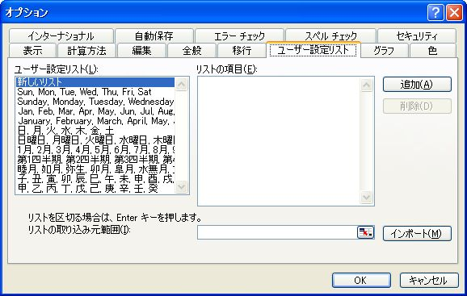
[オプション]の[ユーザー設定リスト]タブ
第3回で説明します。
Notes:
Excelの操作は、すべては決まっていない。便利な設定やおせっかいな機能がある。自分にあった設定を行える。

Slide 26
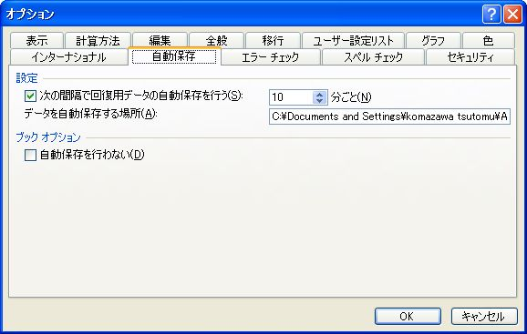
[オプション]の[自動保存]タブ
練習[自動設定]タブの「データを自動保存する場所」を確認してください。
Notes:
Excelの操作は、すべては決まっていない。便利な設定やおせっかいな機能がある。自分にあった設定を行える。

Slide 27
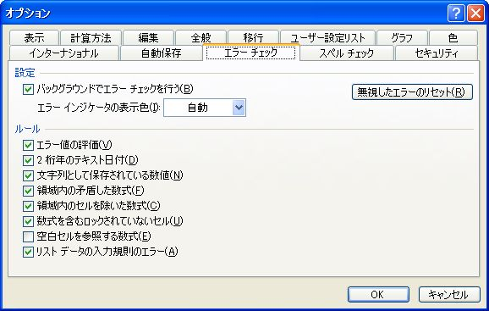
[オプション]の[エラーチェック]タブ
練習[エラーチェック]タブの「設定」項目で「エラーインジケータの表示色」を確認してください。
Notes:
Excelの操作は、すべては決まっていない。便利な設定やおせっかいな機能がある。自分にあった設定を行える。

Slide 28
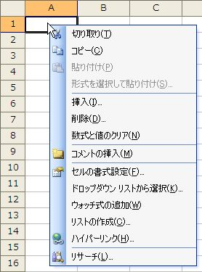

カーソルの右クリックにも機能が
ショートカットメニュー

Slide 29
ショートカットキー（例）
Ctrlキー+A | 全て選択 | Ctrlキー+O | ［ファイルを開く］ダイアログの表示
Ctrlキー+B | ［太字］の設定・解除 | Ctrlキー+P | ［印刷］ダイアログの表示
Ctrlキー+C | ［コピー］の実行 | Ctrlキー+R | 左のセルのコピー＆貼り付け
Ctrlキー+D | 上のセルのコピー＆貼り付け | Ctrlキー+S | ［上書き保存］の実行
Ctrlキー+F | ［検索（と置換）］ダイアログの表示 | Ctrlキー+U | ［下線］の設定・解除
Ctrlキー+G | ［ジャンプ］ダイアログの表示 | Ctrlキー+V | ［貼り付け］の実行
Ctrlキー+H | ［（検索と）置換］ダイアログの表示 | Ctrlキー+W | ［閉じる］の実行
Ctrlキー+I | ［斜体］の設定・解除 | Ctrlキー+X | ［切り取り］の実行
Ctrlキー+K | ［ハイパーリンクの挿入］ダイアログの表示 | Ctrlキー+Y | 直前の操作の繰り返し
Ctrlキー+N | ブックの新規作成 | Ctrlキー+Z | 直前の操作を元に戻す

Slide 30
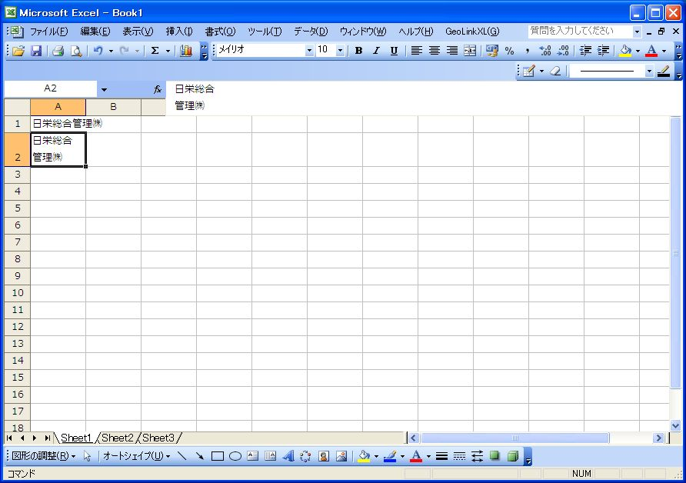
セル内での改行はAltキー+Enterキー
Altキー+Enterキー
自動的に折り返して表示
複数のセルに分けて文字列を入力しない
セルの結合は極力避けるべし
セル幅を広げすぎない
練習 新しいシートのセルC3にあなたの住所を都道府県から入力し、町名から後をセル内改行で入力してください。
Notes:
Excelのセルは1つのデータが入る場所。データ処理、並び替えやフィルターなどの操作ができなくなる。

Slide 31
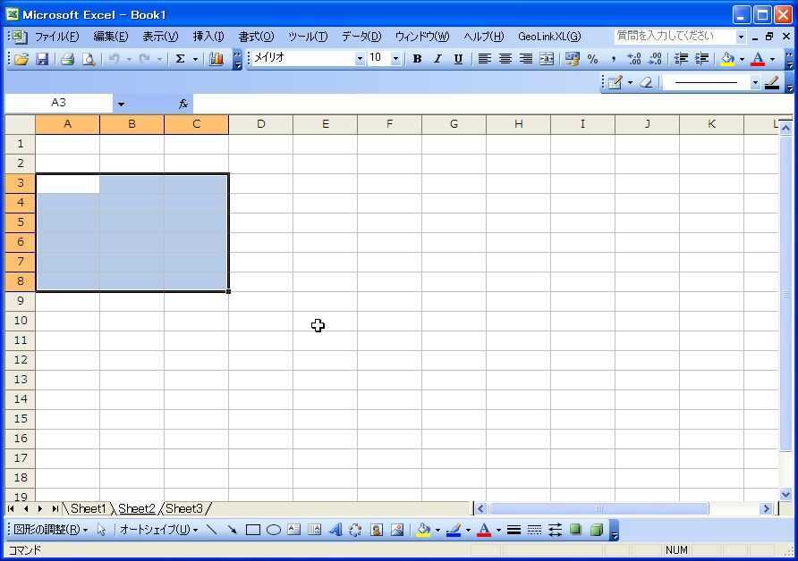
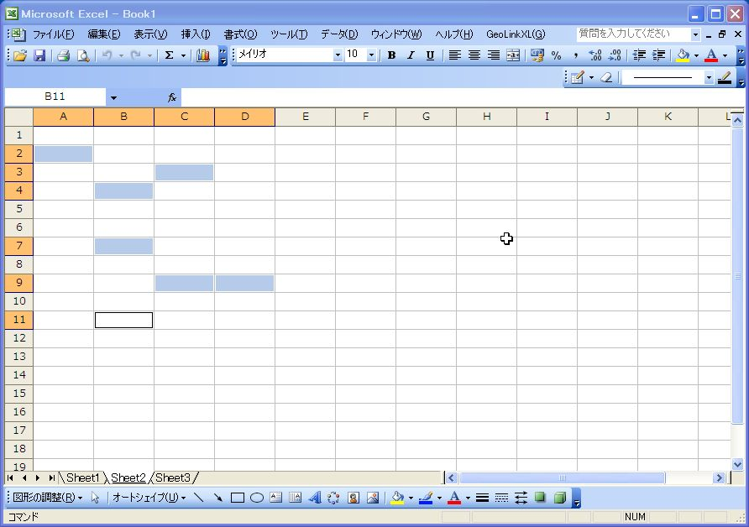
Shiftキーは連続、Ctrlキーは不連続
Shiftキーとクリック
セルA3からC8を選択
Ctrlキーとクリック
セルA2、B4、B7、B11、C3、C9、D9を選択
セルA3選択後、セルC8でShiftキーを押しながらクリック
セルA2選択後、セルB4でCtrlキーを押しながらクリック
練習 新しいシートで上記2つの操作を行ってください。選択範囲は、同じセルを選んでください。

Slide 32
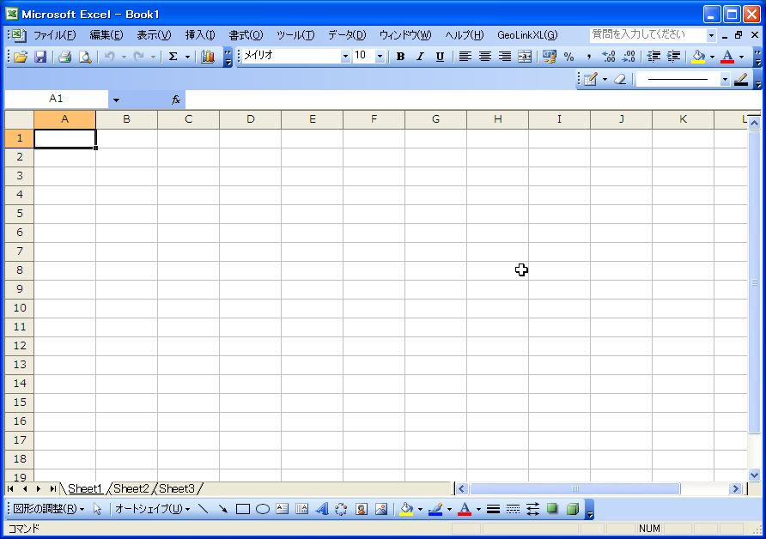
セルへの入力（練習：書式設定不要）
セルA1に「Microsoft Excel練習」と入力
セルF1に日付「2010年3月16日(火）」を入力
セルA3に「No.」、B3に「品名」、C3に「数量」、D3に「単位」、E3に「単価」、
F3に「金額」と入力
セルA4からA10まで数値を「1」から順に「7」まで入力
セルB4に「ボード」、C4に「1/2」、D4に「㎡」、E4に「2,500」、
F4に「=C4*E4」と入力
セルB5に「012345」、C5に「4」、D5に「人/時」、E5に「1,800」、
F5に「=C5*E5」と入力
セルB6に「003ABCpin」、C6に「-20」、D6に「Lot」、E6に「400.55」、
F6に「=C6*E6」と入力
Notes:
文字列、数値、日付などの入力練習。
数値の連続入力：フィルハンドル
分数の入力「0 1/2」 0ゼロを入れてかた半角スペースして表示したい分数を入力。1/2では1月2日になる。
マイナス数値の入力。「-マイナス」または「（ ）かっこ」
「0ゼロ」から始まる数値や文字列の入力。セルの文字列指定。「’アポストロフィ」を先頭で使う。
日付のユーザー定義。曜日aaa or aaaa、和暦ge or geeeなどよく使うものを説明
簡単な数式
単位の入力
文字列は左詰め、数値は右詰表示。
時刻の表示は、後日説明

Slide 33
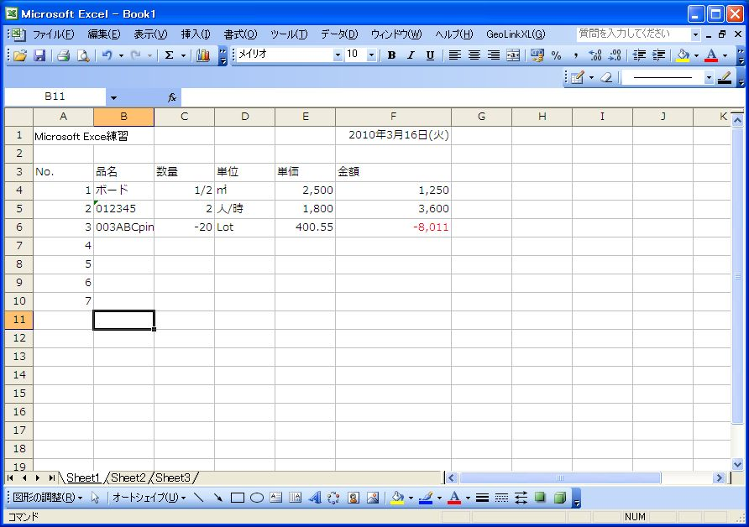
セルへの入力（入力後）
練習 [名前を付けて保存]でドキュメントに保存してから終了させてください。
ファイル名は「Excel練習(作成者名）_2010-05-22.xls」としてください。（15分休憩）
Notes:
セルの有効桁数は15桁まで。
7.89E+08の表示はエラーではない。すべての桁数が表示されない場合に表示される

Slide 34
保存したファイル名を変更して開く
練習 休憩前にドキュメントに保存したファイル名を変更してから開いてください。
保存時のファイル名は「Excel練習(作成者名）_2010-05-22.xls」としてください。
変更後のファイル名は「Excel講習練習(作成者名）_2010-05-22.xls」

Slide 35
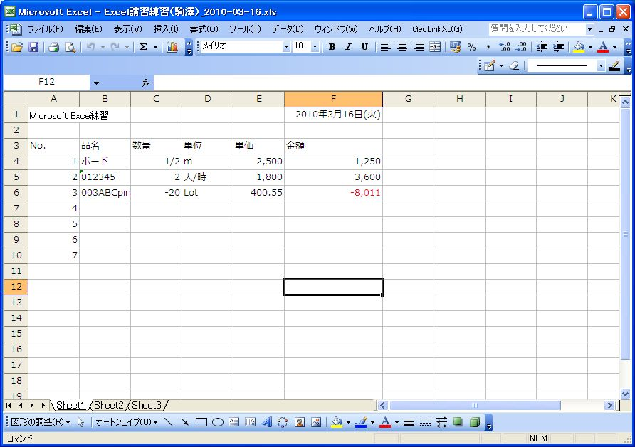
ファイルを開いた状態
タイトルバーにファイル名が表示

Slide 36
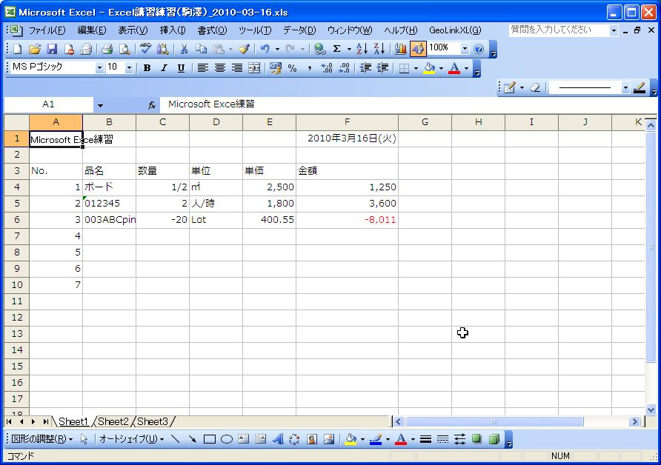
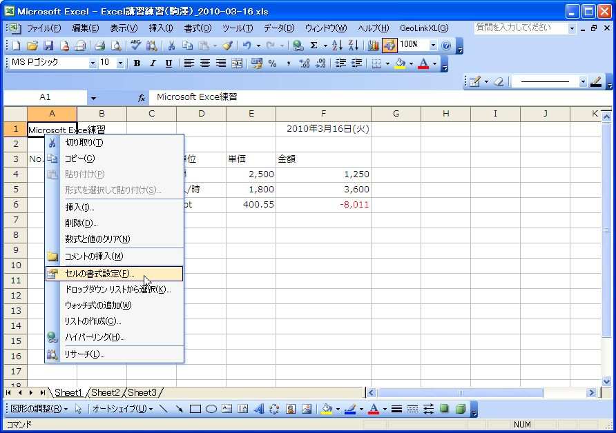
セルの書式設定は3通り
①ツールバーの書式設定
②セルの書式設定
③メニューバーの[書式]から「セル」、「行」、「列」、「シート」等の書式変更ができる

Slide 37
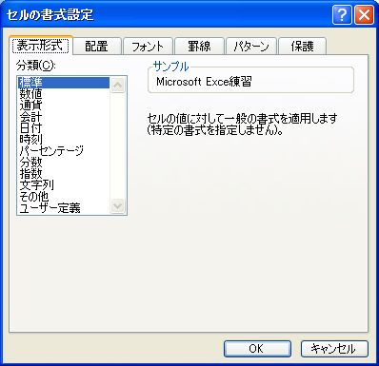
[セルの書式設定]の[表示形式]タブ
セルに入力されたデータにより、表示形式はさまざまに変わる。
データを入力した人間とそれを解釈するコンピュータでは理解が異なることがある。
人間が期待するデータの表示にする機能が[表示形式]の設定である。
日付や時間の表示がおかしかったり、数式の計算ができない場合の原因のひとつである。
また、表示形式にない表示形式を後から追加（作成）することができる。
それが、「ユーザー定義」である。

Slide 38
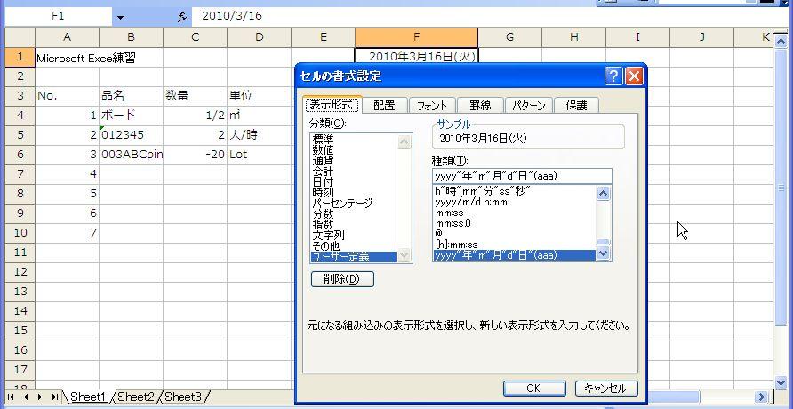
[表示形式]タブのユーザー定義
練習 セルF1を右クリックし、[セルの書式設定]を開き、[表示形式]タブの「分類」項目の各項目を選び、「サンプル」がどのように表示されるか確認してください。
Notes:
作成したユーザー定義の表示形式は、削除ができる。
他のブックで使用する場合は、シートをコピーすれば反映される。

Slide 39
すぐ使えるユーザー定義
組み込み表示形式 | 新しい表示形式 | 元の表示のされ方 | 新表示のされ方
#,##0 | “0”#,##0 | 12,345 | 012,345
yyyy/m/d | yyyy/mm/dd | 2010/3/1 | 2010/03/01
yyyy/m/d | yyyy/m/d(aaa) | 2010/3/1 | 2010/3/1（月）
yyyy/m/d | yyyy/m/d(aaaa) | 2010/3/1 | 2010/3/1（月曜日）
yyyy/m/d | aaaa | 2010/3/1 | 月曜日
yyyy/m/d | yyyy(ge)/m/d | 2010/3/1 | 2010（H22)/3/1
yyyy/m/d | yyyy(ggge)/m/d | 2010/3/1 | 2010（平成22)/3/1
yyyy/m/d | mm”月”dd”日” | 2010/3/1 | 03月01日
文字列で表示させる場合は、「”（ダブルコーテーション）」で囲む
Notes:
[$-409]（US)や[$-411](日本）はロケール指定子ID

Slide 40
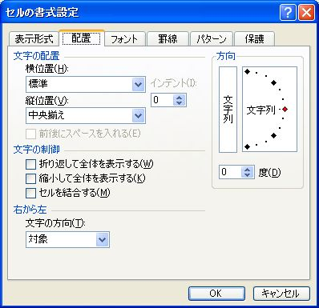



[セルの書式設定]の[配置]タブ
練習 セルA1の文字列を、セルA1からC1の「選択範囲で中央」に横位置を設定してください。セルA3からF3までを横・縦位置とも中央揃えにしてください。
Notes:
セル内の文字列は極力スペース（空白文字）を使わない。

Slide 41
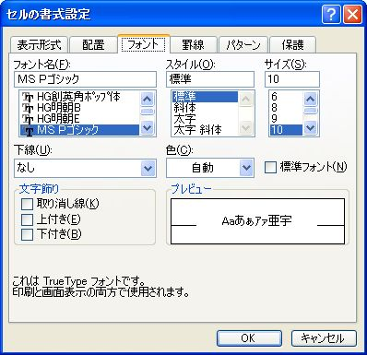
[セルの書式設定]の[フォント]タブ
練習 セルA1の文字列のフォントを「Arial」、スタイルを「太字」、サイズを「12」、色を標準の「青」を設定してください。
Notes:
セル内の一部の文字列への書式設定。

Slide 42
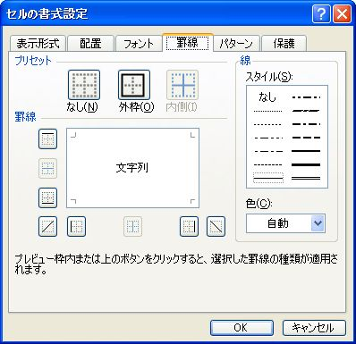
[セルの書式設定]の[罫線]タブ
練習 セルA3からF10までの範囲に罫線を引いてください。外枠は内側よりも太くすること。また、外枠と内側の色を変えること。
Notes:
罫線の削除は、「なし」を使用。またはプレビュー枠内のボタンを使用。

Slide 43
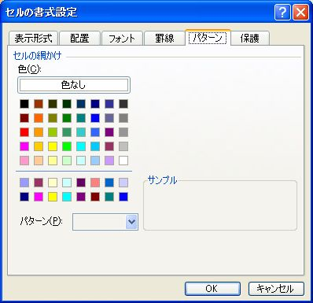
[セルの書式設定]の[パターン]タブ
練習 セルA3からF3までを「薄い水色」で塗りつぶしてください。

Slide 44
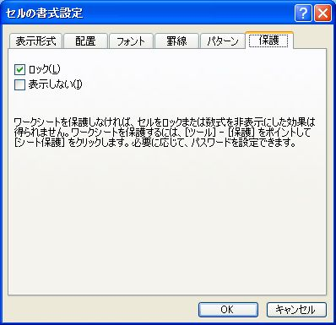
[セルの書式設定]の[保護]タブ

Slide 45
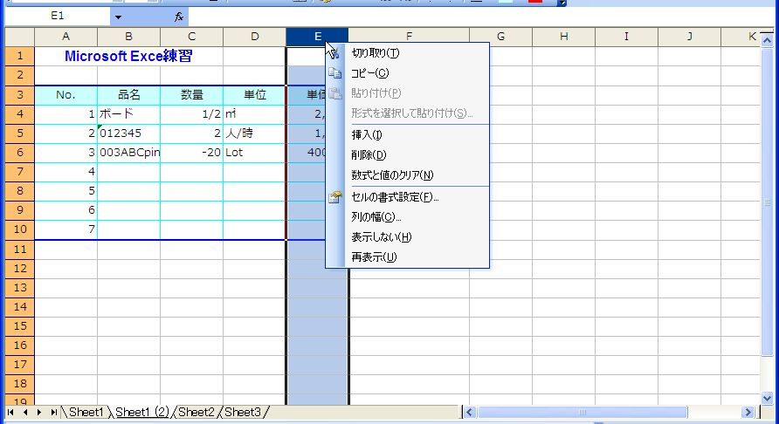
列の操作
Notes:
列の操作練習を行う
列全体への書式設定は避ける
複数列の挿入は、先に複数列を選択してから。
列幅変更は、列間のカーソルの変化に注意。

Slide 46
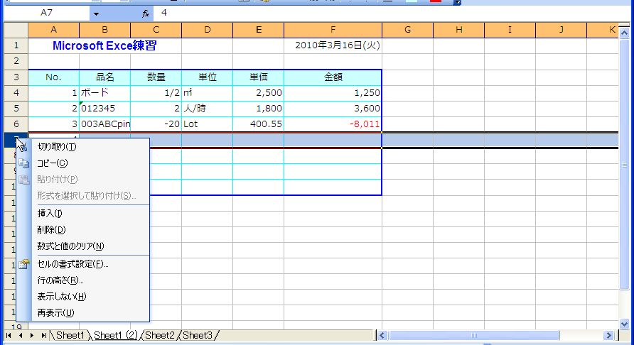
行の操作
Notes:
行の練習操作を行う

Slide 47
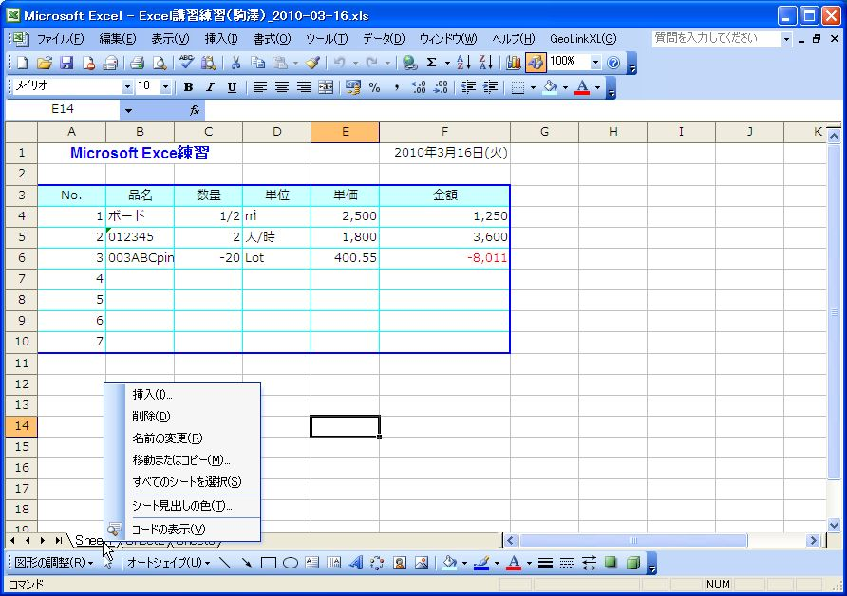
シートの操作
Notes:
沢山あるシートを表示させる

Slide 48
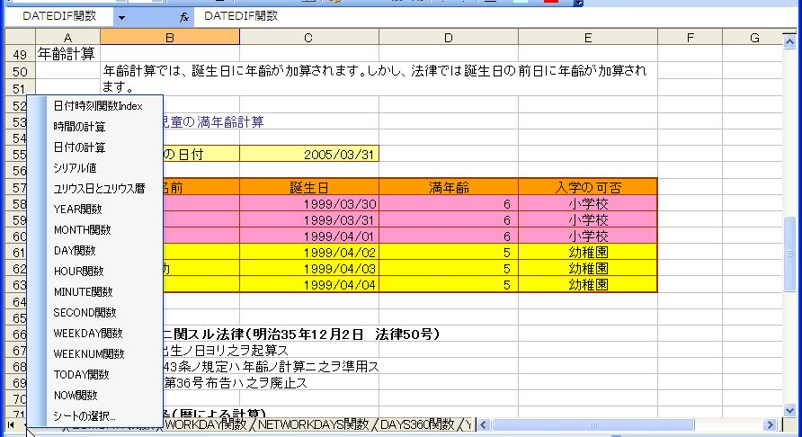
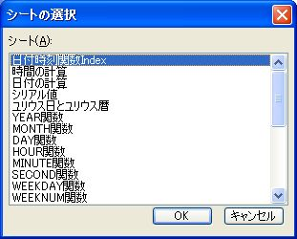
シートをすばやく探す

Slide 49
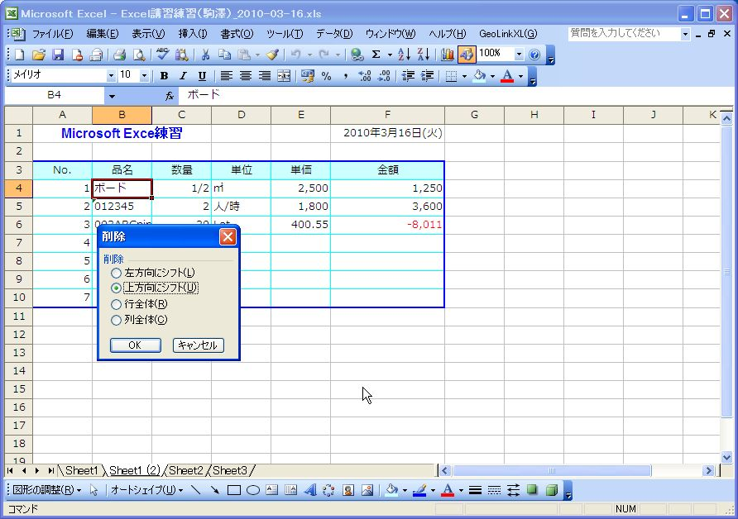
セルの削除は注意が必要

Slide 50
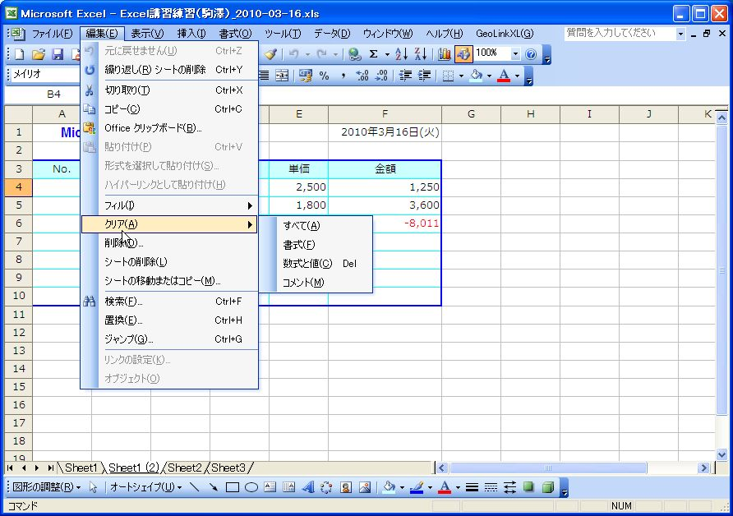
セルのデータはクリアまたはDelete

Slide 51
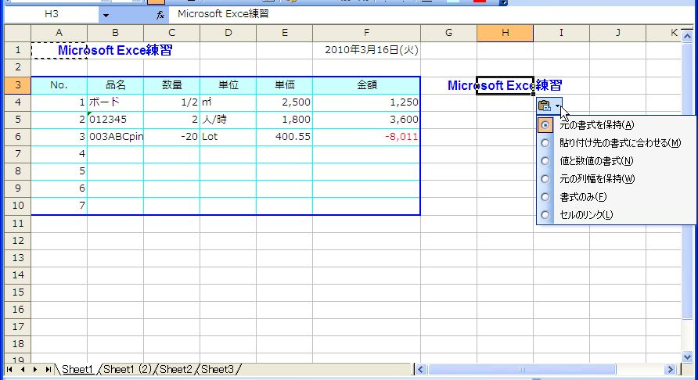
セルのコピーと[貼り付けオプション]
ツールのオプションで設定しているため

Slide 52
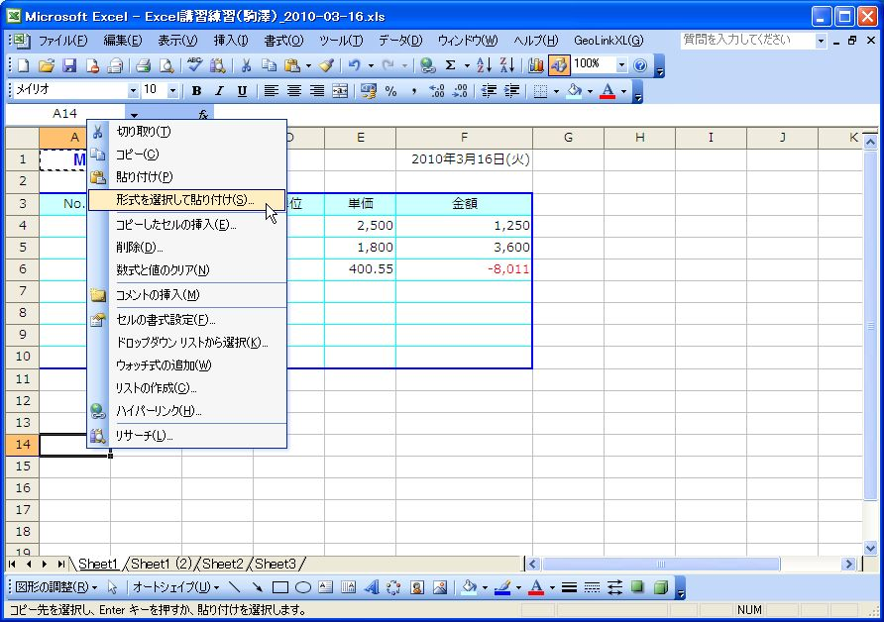

コピーと[形式を選択して貼り付け]

Slide 53
おしまい

